Slide 1
17 февраля 2021 года в 12:00 для обучающихся МОУ Кренёвская СОШ в Центре «Точка роста» МОУ Барановская СОШ состоится работа мастерских, посвященных астрономии «Мы – дети Галактики”

Slide 2
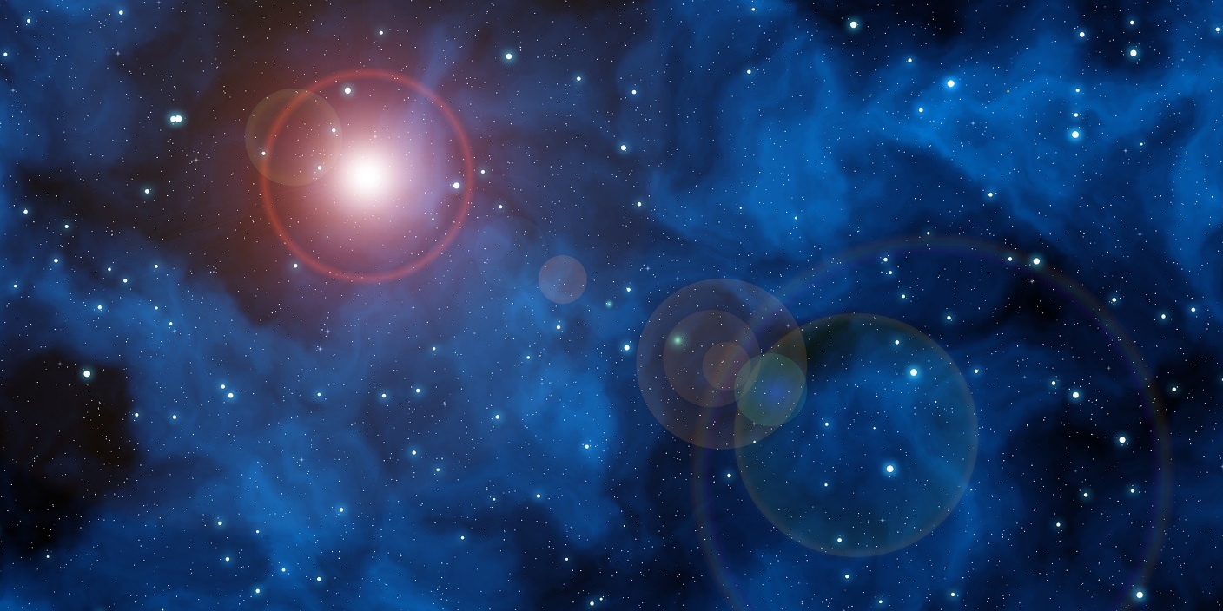
«Загадочные созвездия» - Звезды сквозь VR-очки и Лего_Созвездия
(ученик 9 класса Сабуров Владимир, педагог допобразования О.А.Зиновьева)
«
«

Slide 3
- Если мы выйдем на улицу днем, поднимем голову, то что увидим?
- А ночью?
- Как вы думаете, о чем пойдет речь на нашем занятии?
Что вы можете рассказать о звездах?
«
«

Slide 4
«Загадочные созвездия» - Звезды сквозь VR-очки
Для обычного человека полеты в космос по-прежнему закрыты, но с помощью очков виртуальной реальности вы можете побывать там, куда пока добираются только роботы или избранные космонавты.
Наблюдать за космосом можно сквозь VR-очки
«
«

Slide 5
Огромные раскаленные шары, похожие на Солнце. Самые горячие из них голубого цвета, менее горячие – красного. Они кажутся маленькими сверкающими точками потому что находятся очень далеко от Земли. Звезды отличаются друг от друга размером. Есть звезды-гиганты, а есть звезды-карлики.
«
«

Slide 6
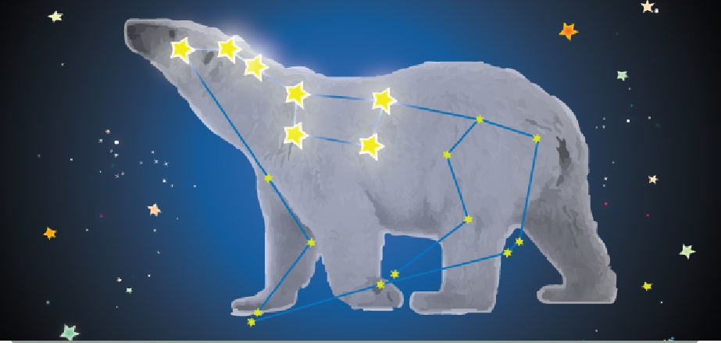
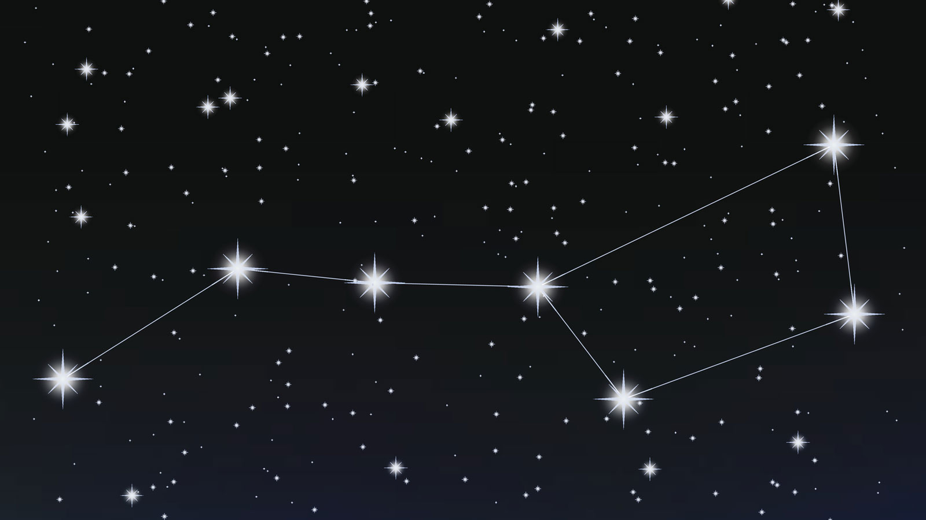
- Что такое созвездие? Какие созвездия вы знаете?
- Давайте подробнее остановимся на созвездии Большой Медведицы.
«
«
Большая Медведица — третье по площади созвездие (после Гидры и Девы), семь ярких звёзд которого образуют известный Большой Ковш
Какую фигуру образуют эти звезды?
На что похожа фигура из звезд?

Slide 7
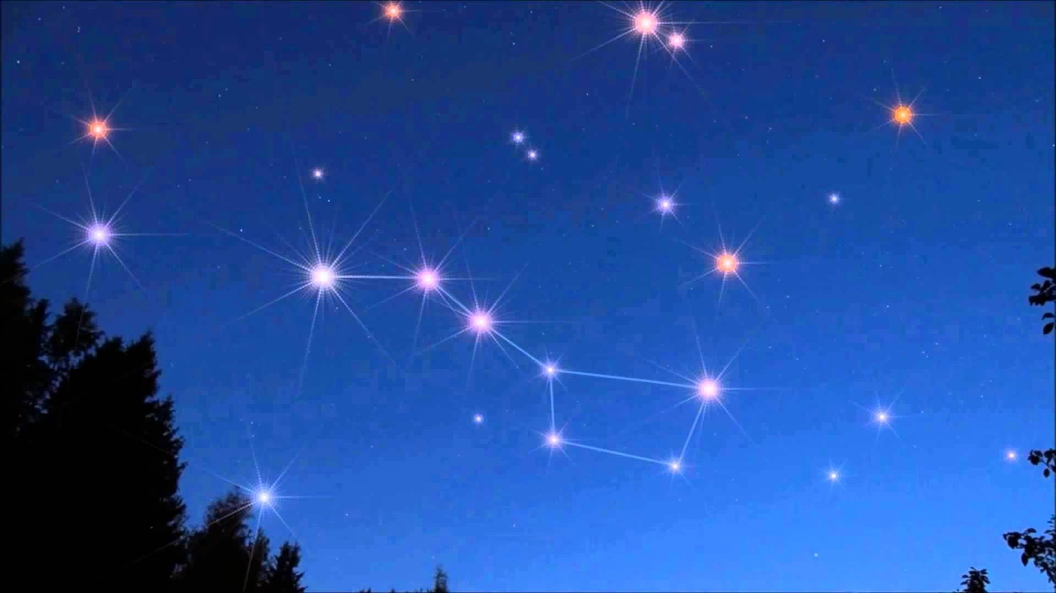
Я предлагаю вам в группе построить из LEGO звездное небо и созвездие Большой Медведицы.
«
«

